Slide 1








Progetto SUA Riunione Plenaria Potenza – 21 marzo 2018

Slide 2
Obiettivi
…

Slide 3


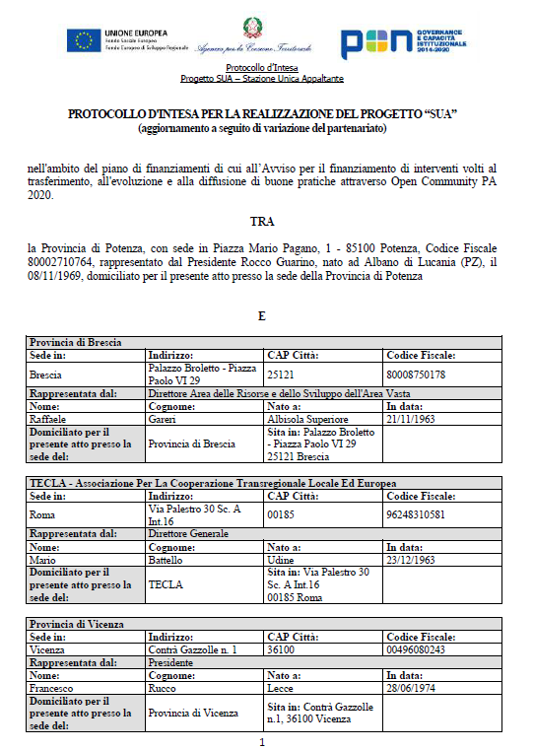
Project management | Variazione partenariato e proroga delle attività
Comune di Acireale
03/12/2018
PEC al Capofila per ritirare la propria adesione al Progetto
19/02/2019
Accoglimento richiesta di proroga al 31/10/2019
Subentro
Provincia di Lecce
04/03/2019
Sottoscrizione della versione aggiornata del Protocollo
Referente di progetto Carmelo Calamia
Referente operativo Antonio Melcore

Slide 4
Project management | Cronoprogramma aggiornato delle attività (1/3)
 |  | mag-18 | giu-18 | lug-18 | ago-18 | set-18 | ott-18 | nov-18 | dic-18 | gen-19 | feb-19 | mar-19 | apr-19 | mag-19 | giu-19 | lug-19 | ago-19 | set-19 | ott-19
A1: Progettazione, direzione, coordinamento e monitoraggio
A1.1 | Progettazione preliminare ed esecutiva
A1.2 | Coordinamento e gestione del progetto finanziato
A1.3 | Modello di governance e gruppi di lavoro
A1.4 | Monitoraggio, controllo e valutazione attività
A1.5 | Supporto amministrativo
A1.6 | Gestione delle procedure di acquisto
A1.7 | Gestione delle rendicontazioni intermedie e finali
A1.8 | Gestione della relazione con l'AdG

Slide 5
Project management | Cronoprogramma aggiornato delle attività (2/3)
 |  | mag-18 | giu-18 | lug-18 | ago-18 | set-18 | ott-18 | nov-18 | dic-18 | gen-19 | feb-19 | mar-19 | apr-19 | mag-19 | giu-19 | lug-19 | ago-19 | set-19 | ott-19
A2: Individuazione di tutte le componenti del “kit del riuso”
A2.1 | Analisi di dettaglio dell'esperienza bresciana
A2.2 | Raccolta strumenti di supporto realizzati
A2.3 | Piano di progetto standard e personalizzato per istituzione SUA
A2.4 | Modalità standard e personalizzate per gestione a regime SUA
A2.5 | Condivisione e validazione della modellizzazione
A2.6 | Modellizzazione del kit del riuso
A2.7 | Sperimentazione delle componenti del kit del riuso
A2.8 | Aggiornamento, integrazione e rilascio a regime del kit del riuso
A3: Trasferimento della buona pratica
A3.1 | Assessment di dettaglio del contesto degli Enti Riusanti
A3.2 | Mappatura e reingegnerizzazione processo approvvigionamenti
A3.3 | Workshop formativi tematici presso gli Enti riusanti
A3.4 | Trasferimento e personalizzazione kit del riuso
A3.5 | Formazione specifica al personale della SUA
A3.6 | Implementazione del modello di knowledge management&sharing
A3.7 | Avvio del percorso di messa in esercizio della Stazione Appaltante

Slide 6
Project management | Cronoprogramma aggiornato delle attività (3/3)
 |  | mag-18 | giu-18 | lug-18 | ago-18 | set-18 | ott-18 | nov-18 | dic-18 | gen-19 | feb-19 | mar-19 | apr-19 | mag-19 | giu-19 | lug-19 | ago-19 | set-19 | ott-19
A4: Evoluzione della buona pratica oggetto di trasferimento
A4.1 | Analisi del fabbisogno di potenziamento della buona pratica
A4.2 | Focus group su percorsi di sviluppo delle Stazioni Appaltanti
A4.3 | Concertazione specifiche di evoluzione tra gli Enti del partenariato
A4.4 | Progettazione esecutiva e realizzazione delle evoluzioni
A4.5 | Rilascio e messa in esercizio delle evoluzioni
A5: Promozione, comunicazione e disseminazione
A5.1 | Definizione piano di comunicazione
A5.2 | Realizzazione attività di comunicazione
A5.3 | Attuazione del piano di comunicazione
A5.4 | Organizzazione evento di presentazione del progetto
A5.5 | Organizzazione eventi di disseminazione dei risultati
A5.6 | Monitoraggio delle attività di comunicazione

Slide 7



Project management | Prima rendicontazione – economics e principali evidenze
Situazione dei partner
Sentita l’Autorità di Gestione, la Provincia di Brescia ha deciso di posticipare la rendicontazione delle proprie spese
Avendo aderito al partenariato nel mese di febbraio, la Provincia di Lecce non ha spese da rendicontare per l’anno 2018
Rendicontato
17.642
---
18.366
4.668
4.114
5.475
---
Avanzamento
32%
---
30%
12%
23%
30%
---
 | Personale interno al 31 dic. 2018 | Avanzamento complessivo | Avanzamento enti (al netto di BS/LE)
Azione 1 | € 6.294,21 | 45,0% | 69,9%
Azione 2 | € 13.373,59 | 26,2% | 43,1%
Azione 3 | € 17.980,29 | 12,8% | 20,0%
Azione 4 | € 1.363,82 | 1,4% | 3,0%
Azione 5 | € 11.252,57 | 22,5% | 32,2%
Totale | € 50.264,49 | 14,2% | 26,2%
Punti d’attenzione
Limite del 40% del monte ore lavorato sull’insieme dei Progetti OCPA → possibilità di eccezioni documentate
Nelle sole giornate rendicontate, esigenza di indicare le ore dedicate anche ad altri progetti finanziati e ad attività ordinaria
L’iter di pagamento prevede:
controlli e verifiche da parte dell’AdG
bonifico a Capofila/Beneficiario
trasferimento ai partner

Slide 8



Project management | Affidamento dei servizi di supporto tecnico e specialistico
PricewaterhouseCoopers Azioni 2, 3 e 5
Supporto metodologico per il riuso della buona pratica e la promozione e disseminazione dei risultati
Kit del riuso
Piano standard per start-up e gestione a regime di una SUA
Supporto alla sperimentazione della buona pratica
Supporto all’attuazione del Piano di Comunicazione (sito di progetto ed eventi di disseminazione)
Martino & Partners
Azioni 3 e 4
Supporto specialistico per la definizione di strategie di gara e la sperimentazione di gare aggregate
Supporto consulenziale su strategie di approvvigionamento
Mappatura e reingegnerizzazione del processo gestione acquisti
Supporto al percorso di messa in esercizio delle SUA
Analisi dei fabbisogni evolutivi della buona pratica
Workshop formativi e informativi / Focus group
Studio Legale Battiston Azioni 3 e 4
Supporto specialistico normativo e legale per la predisposizione di atti, regolamenti e contratti
Supporto consulenziale su normativa di settore
Standardizzazione di modulistica e documentazione di gara
Predisposizione regolamenti e schema tipo delle convenzioni
Workshop formativi e informativi / Focus group
WinWinIt
Azione 4
Supporto specialistico per la progettazione funzionale e l’implementazione delle evoluzioni
Opportunità tecnologiche di miglioramento della buona pratica
Progettazione esecutiva delle evoluzioni
Sviluppo e messa in esercizio delle evoluzioni
In corso di affidamento

Slide 9
Attività di assessment | Indagine presso le Stazioni Appaltanti degli Enti riusanti
SUA Provincia di Vicenza
21 dipendenti
64 enti associati
SUA Provincia di Novara
5 dipendenti
37 enti associati
SUA Provincia di Salerno
4 dipendenti
10 enti associati
Gare 2018
Gare 2018
Gare 2018
 | Beni e servizi | Lavori
N. | 209 | 136
€ | 51,5 mln | 59,2 mln
 | Beni e servizi | Lavori
N. | 29 | 14
€ | 22,4 mln | 8,2 mln
 | Beni e servizi | Lavori
N. | 4 | 1
€ | 3,2 mln | 1,2 mln
Fasi gestite
Soluzioni tecnologiche in uso
VI
NO
SA
Piattaforma Consip per Pubblicazione e sviluppo della gara e per comunicazioni con i fornitori
In fase sperimentale piattaforma presentazione offerte
Disponibile elenco telematico dei fornitori
Definizione della procedura
Ricerca/individuazione fornitori
Documentazione di gara
Gestione della gara e raccolta offerte
Istruttoria
Gestione del contenzioso
✓
✓
✓
✓
✓
✓
✓
✓
Piattaforma Maggioli per pubblicazione e sviluppo della gara e presentazione delle offerte
In fase di implementazione elenco fornitori
✓
✓
✓
✓
✓
✓
Portale SAT della Provincia per gestione telematica della procedura di gara, presentazione delle offerte ed elenco fornitori

Slide 10


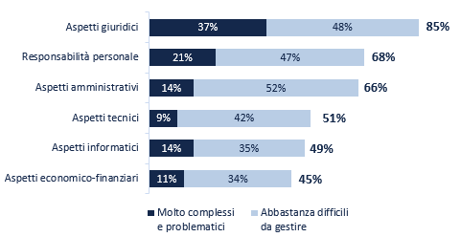
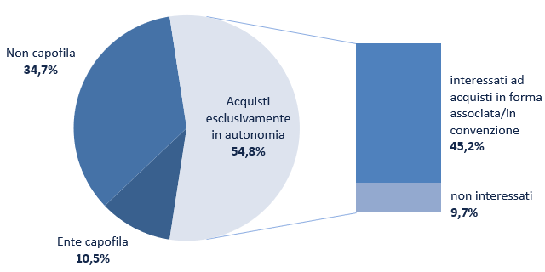
Attività di assessment | Indagine sui Comuni dei territori coinvolti nel progetto
Avanzamento indagine
Completa
In corso
Da avviare
Partecipanti
Rispondenti 125 comuni
Tasso di risposte* 40,5%
(nelle 3 province ove l’indagine è conclusa)
Dimensionamento medio per ente
N. gare 20,6
Importo gare € 212.386
Dipendenti dedicati 5,1

Slide 11
Obiettivi di progetto | Opportunità e percorsi attivabili presso i singoli partner
METODOLOGIE
Modelli di tariffazione
Reingegnerizzazione processo di approvvigionamento
STRUMENTI
Convenzione tipo
Regolamento operativo interno
Workshop formativi su tematiche di interesse (es. MEPA, PPP)
TECNOLOGIE
Tool rilevazione fabbisogni per programmazione
METODOLOGIE
Progettazione e gestione consultazioni di mercato (art. 66)
Workflow documentale della gara
Linee guida per la valutazione delle anomalie nelle offerte
ACB per determinare procedura di selezione contraente
STRUMENTI
Schemi amministrativi e/o tecnici (es. Capitolato tecnico standard, Foglio patti e condizioni, …)
Checklist controlli amministrativi ex art. 80
Regolamento operativo per gestione acquisti sotto-soglia
Vademecum sull’utilizzo dei CAM (Green procurement)
TECNOLOGIE
Tool per valutazione offerte anomale
Guida ai CPV (Wizard)
Negozio elettronico
METODOLOGIE
Linee guida per gara aggregata
Metodologie di rilevazione fabbisogni
STRUMENTI
Questionario
Disciplinare di gara
Capitolato tecnico
TECNOLOGIE
Tool rilevazione fabbisogni per gare aggregate
Governance della SUA
Kit di supporto al procedimento
Gare aggregate
Possibilità di personalizzare le attività progettuali in funzione delle specifiche caratteristiche e aspettative dell’Ente riusante
Altri spunti? Aspettative? Esigenze?

Slide 12
Prossimi passi
Raccolta eventuali programmazioni pluriennali acquisti
Incontri di approfondimento presso gli enti riusanti per:
analisi di dettaglio della situazione AS IS
definizione condivisa del percorso progettuale personalizzato
Organizzazione workshop formativi e informativi territoriali
Definizione evento nazionale di progetto (tempi e luogo)
Progettazione e sviluppo sito di progetto

